Slide 1
2017
实时实地
一款旨在让用户便捷了解附近见闻的APP
小组成员：
钟玉生
顾芳铭
蒙科德

Slide 2
CONTENTS
01
需求分析
02
功能界面
从市场，用户的视角来分析项目
功能需求和质量需求
用直观的界面展示来描述软件系统
的功能
03
系统设计
04
未来期望
设计项目结构，软件架构，功能模块的
分解以满足质量属性
总结项目开发过程中的不足，产品的缺陷，并憧憬更好的明天

Slide 3
需求分析
项目的背景简介，功能性需求，质量属性需求及数据需求。

Slide 4

01 需求分析
项目简介
本项目是一个基于地理位置，让用户可以发布附带当前地理位置的文章，并能够查看其他位置的文章的手机app软件系统。文章以图文混合的形式呈现，由系统内提供便捷的编辑平台。点击文章可以查看详情，分享，评论，还可以在地图定位该文章位置。
项目愿景
用户使用该APP，可以随时随地，实时实地地了解当地所发生的事情，熟悉附近的环境，通过APP查看附近的热点，附近的推荐，附近的简书，即可让用户迅速了解附近。APP主要包括4栏文章接收，其中热点栏以新闻类消息为主，推荐栏可以代替附近的传单，吆喝，简书栏记录生活，还有一栏为外面的世界，供用户娱乐消遣

Slide 5
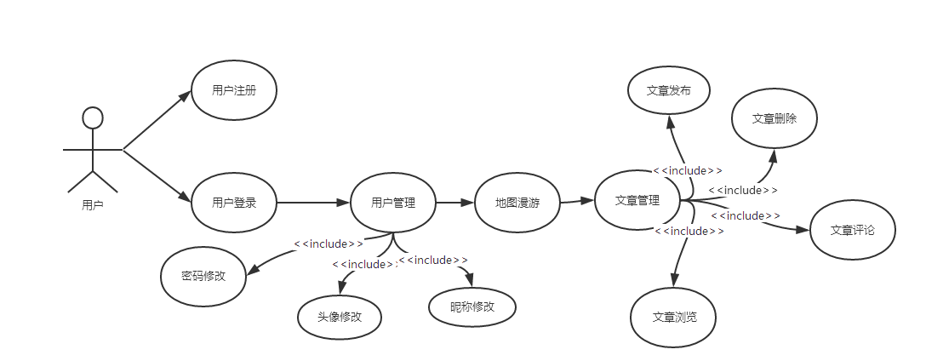
01 需求分析
功能性需求
实时实地app
登录注册
发布文章
修改基本资料
评论文章
接收查看文章
漫游地图

Slide 6

01 需求分析
功能性需求
地图漫游
发布文章
接收查看文章
功能分解后的一个模块，具体实现用户浏览当前位置的标有文章的地图。用户可以漫游地图来查看地图上标记点的文章。地图上的标记点会显示文章的标题内容首张图片的缩略图，方便快捷的知道文章大致内容。
功能分解后的一个模块，具体实现用户编辑和发布文章。文章由标题和内容组成，内容必须有图片，图片在浏览地图模块有标记显示地图文章作用。发布的文章需要分类。
功能分解后的一个模块，具体实现用户接收文章。接收的文章有分类栏。将文章进行分类，用户可以浏览感兴趣的文章。

Slide 7


01 需求分析
功能性需求
Text
登录注册
功能分解后的一个模块，具体实现用户的注册和登录，此功能可以实现在数据库中建立相应的信息，数据库也随之扩充，向服务器进行请求，获取相应数据。一个用户只能注册一个账号，账号为手机号与手机绑定。
评论文章
功能分解后的一个模块，具体实现用户评论浏览的文章。用户可以收到浏览评论的信息，用户也可以浏览自己被评论的信息。
修改基本资料
功能分解后的一个模块，具体实现用户修改用户的基本资料：头像、昵称、密码等。修改头像有调用相册和拍照两种选择。昵称只能输入中文、字母、以及下划线。密码修改需要输入旧密码和新密码。

Slide 8

02 需求分析
质量属性需求
可用性需求
(1)方便操作，操作流程简单。
尽量从用户角度出发，以方便使用本产品
a. 提供分类标签使文章归类。
b.高效的编辑提供。
(2)容错能力：软件具有一定的容错能力，
a, 在非硬件故障或非通讯故障时，软件能保证正常运行
b, 缺少权限是会等待用户允许
(3)操作完成时有统一规范的提示信息
操作应用会弹出提示
(4)软件使用时无需其他操作即可浏览消息

Slide 9
01 需求分析
数据需求
项目初始阶段需要有一定量的文章内容来供用户阅读浏览，吸引用户使用。户则再通过自己发布的文章来丰富app的文章数据数量。初始的数据需求的三大分类：
具有时效性的消息，热点，类似新闻，但是需要比新闻更多一点趣味性，少一点时效性。
周围的推荐消息，类似广告，符合用户对周围新事物的需求，提供发掘用户需求的消息
阅读价值大，价值能够较长时间保存的消息，为了提供给用户一些价值高的文章，该专门设置一栏以显示

Slide 10
功能界面
用运行的界面截图来充分说明项目软件的主要功能，其中包括每一个运行界面的展示，届时说明人员会配以恰当的说明让观众清楚明白

Slide 11
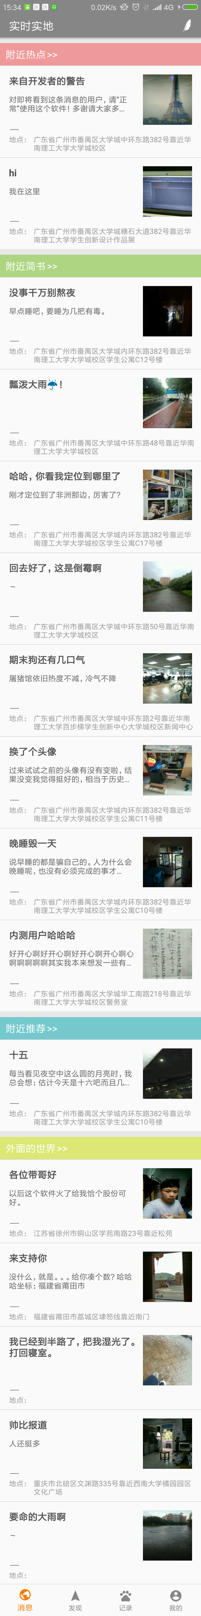

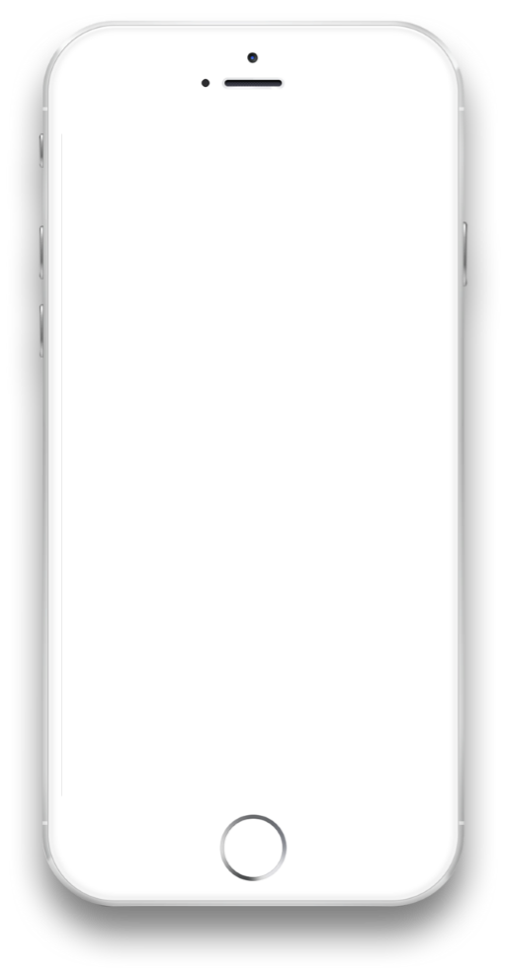
02 功能界面
消息
接收
Although, you’re more than welcome to let me know if you use images for a website
消息接收页通过上传用户地理位置，从而获得附近的文章，主要包括附近的热点，附近的推荐，附近的简书，外面的世界4大类。
在20分钟内进入该页不会刷新，超时则会自动刷新，用户也可以自行下拉刷新。

Slide 12

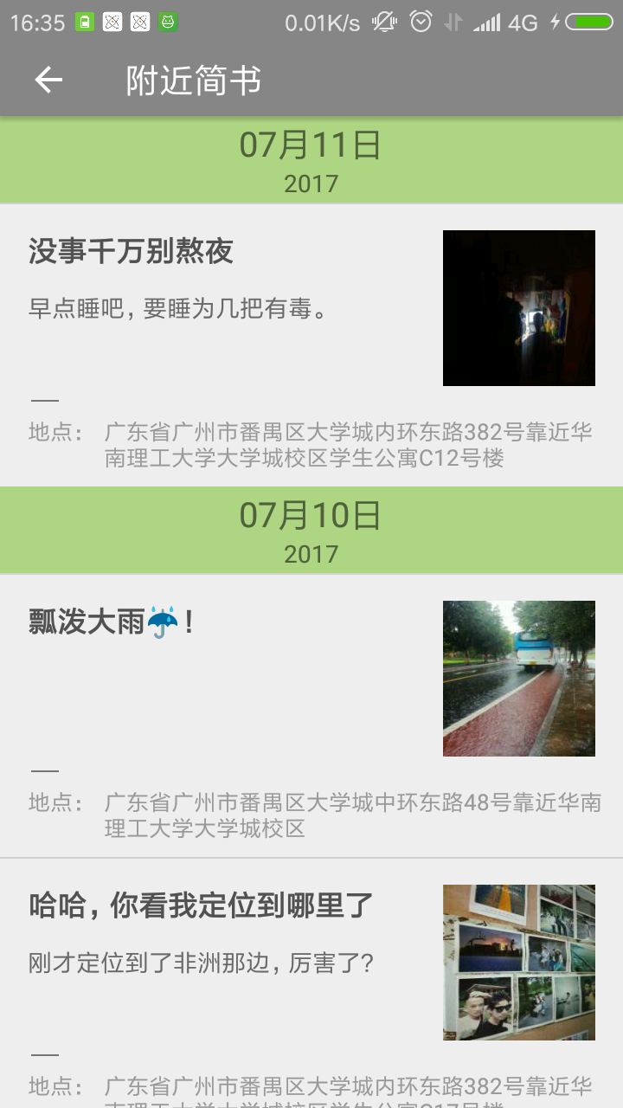



02 功能界面
附近热点
主要以偏新闻，热点事件为主，项目初期可以派人专门编写以推送，后期主要整理用户发布热点
分类列表查看
附近推荐
推荐栏可以代替传统的传单，为了招揽人而发出的吆喝，用户可以在此栏发现商家的推荐以满足某项需求
附近简书
通过单击主页的分类栏，可以进入分类列表，消息在这里按照时间日期排序，用户可以一直操作加载更多以获得以往更多的文章内容
不同的类别以不同的颜色区分
当用户发布一些非热点事件，关乎自己当时的感想时，此栏可以容纳这类文章
外面的世界
通过用户的定位，找出不在用户附近的文章已推送，为了让用户接受的信息更广而设计

Slide 13
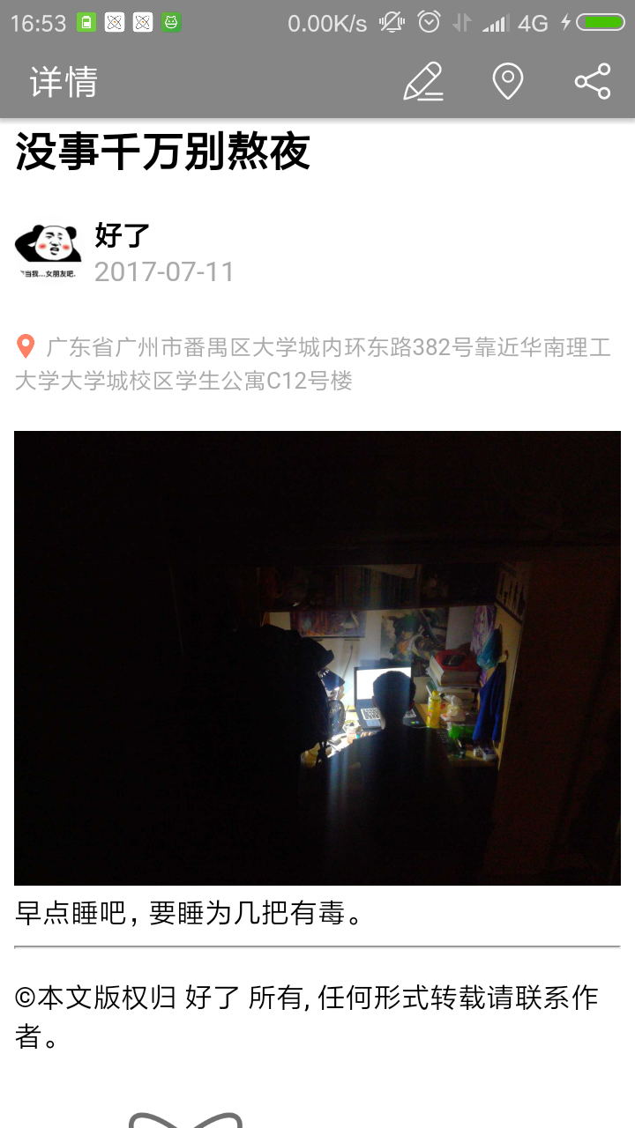


02 功能界面
定位
定位
点击定位按钮，会跳转到这篇文章对应的在地图中的位置
消息详情
打开文章链接，
加载html和对应
的评论
分享
分享到微信等
通信软件
分享内容包括文章的标题和文章的链接地址
发布评论
用户登录后可以对当前查看的文章进行多次的评论
评论

Slide 14
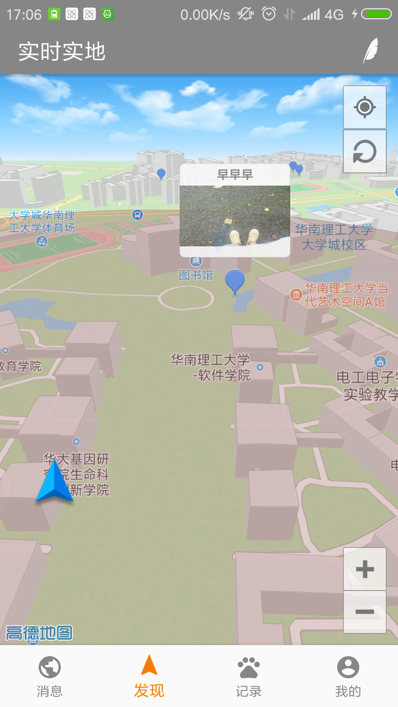


02 功能界面
该功能界面可以由用户主动打开，也可以在消息详情页中跳转至此
发
现
消息气泡
换一批
附近的文章以气泡的形式呈现在地图上，包括文章标题和首图，直接明了的表示文章大意
点击换一批按钮，APP就会从服务器抓取宁外一些数据显示在地图上

Slide 15
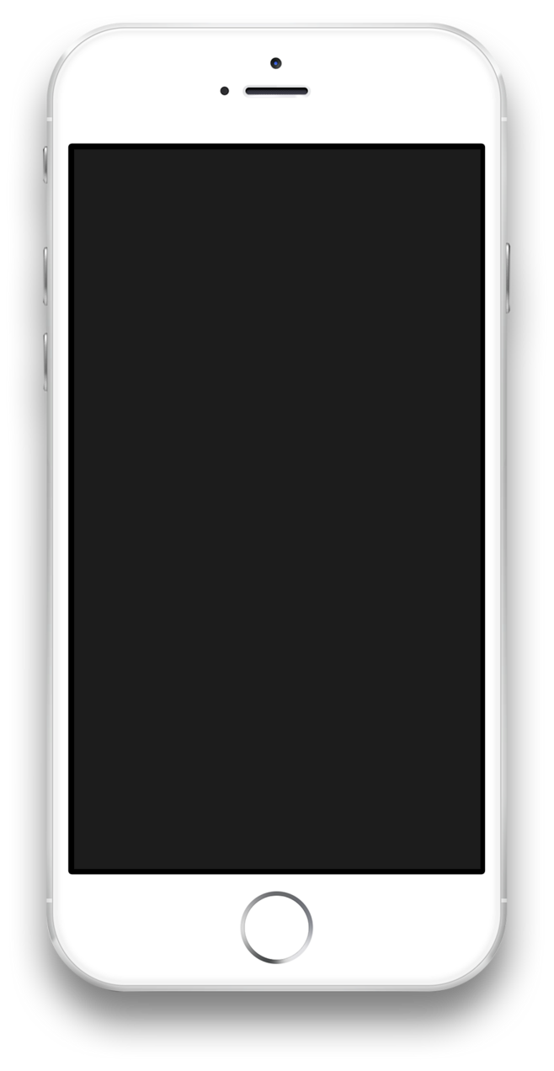
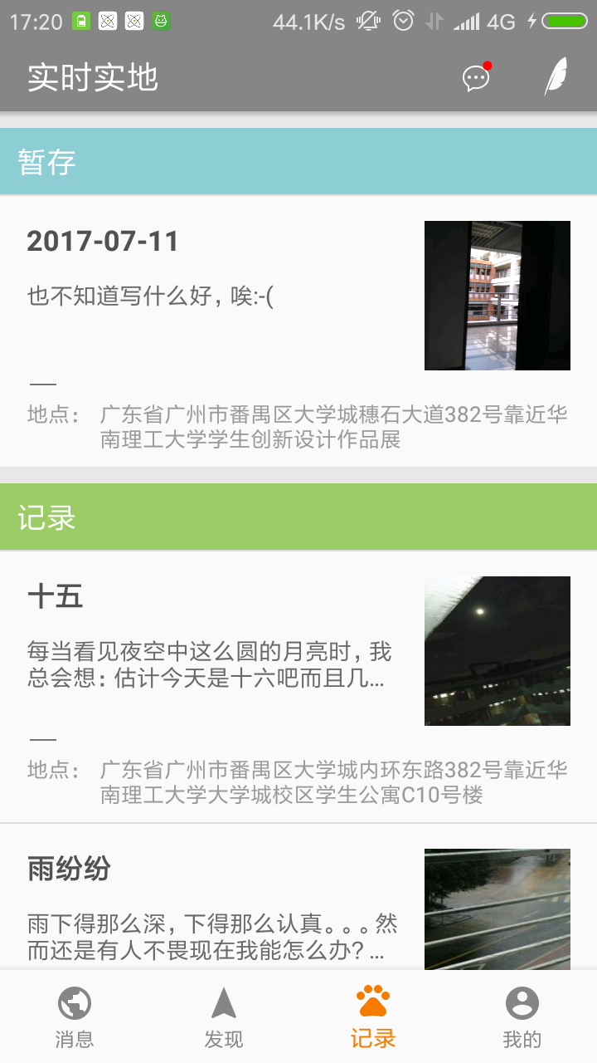




02 功能界面
记录
用户可以查看自己曾经发布过的所有文章和没有完成的文章
提醒：
当有网页评论了用户的文章，导航栏的评论图标会显示小红点，以提醒用户有未读的评论
删除：
滑动选择项即可删除
我的评论 点击进入评论历史，可以查看到所有的评论，评论存在数据库中以避免多次向服务器获取
新评论 当有网友对用户发表的文章进行评论后，当用户再次进入记录界面，就可以看见评论上有小红点以提示有未读评论，打开后向服务器获取最新评论即可
编辑文章 该功能按钮在主界面的导航栏均可看见，以此方便用户进入应用后立即进行编辑

Slide 16
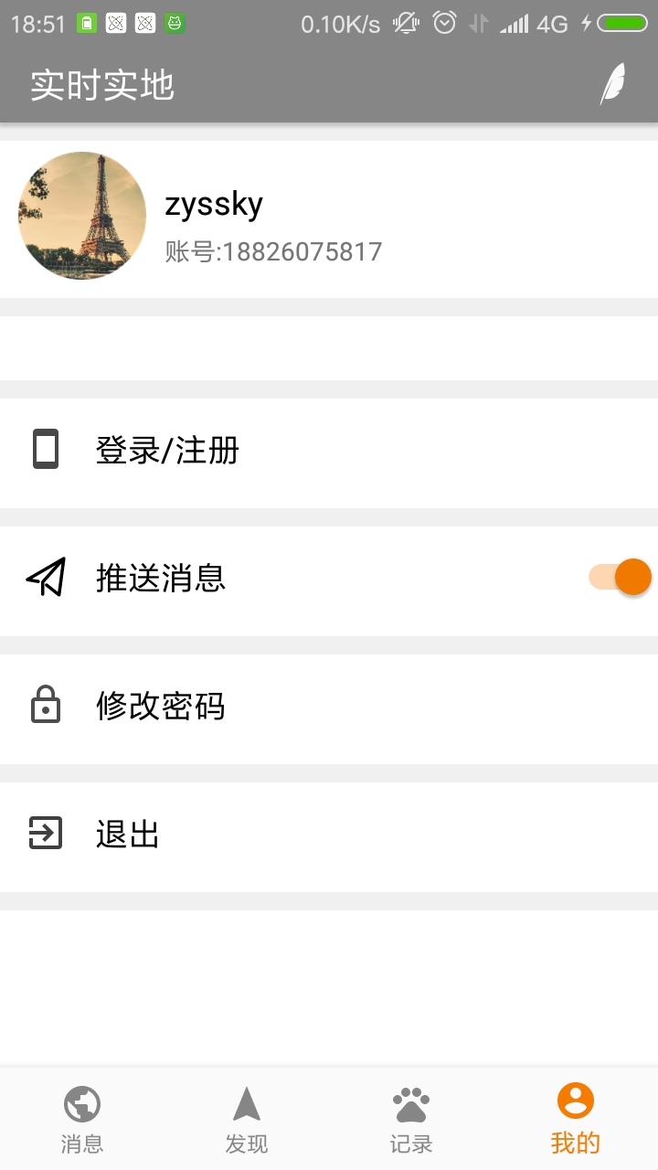
02 功能界面
用户资料
点击用户资料，可以修改用户的头像，昵称，并立即在界面显示出来
登录注册
推送开关
新用户可以进行注册，然后登录，即可进行发布文章和发表评论等需要登录等操作
APP有定时推送服务，在每天的中午12点和下午6点，这两个时间推送最新的两篇文章
密码修改
APP为了保证密码的安全性，不在应用
内保存密码，使用登录Token以验证
.而修改密码需验证旧密码才行
我的界面
该界面主要包括应用设置和账户设置.这些资料都会保存在手机本地，但是每当切换一个用户后，原有资料就会丢失，所以APP只维护当前的用户设置

Slide 17
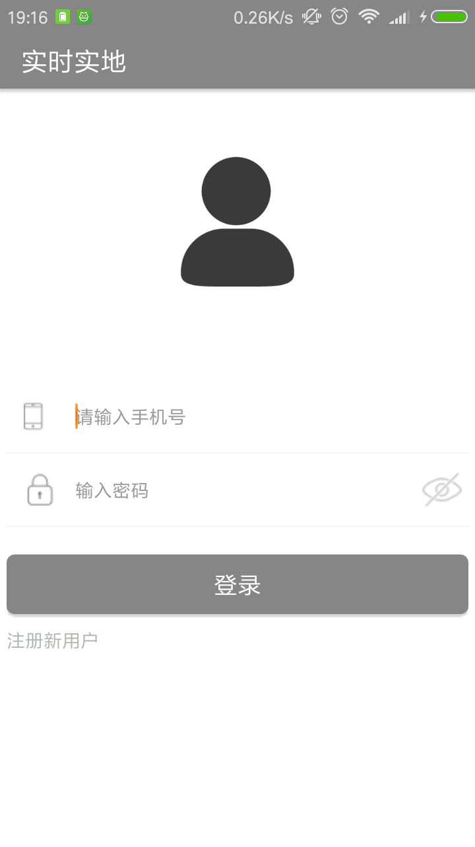
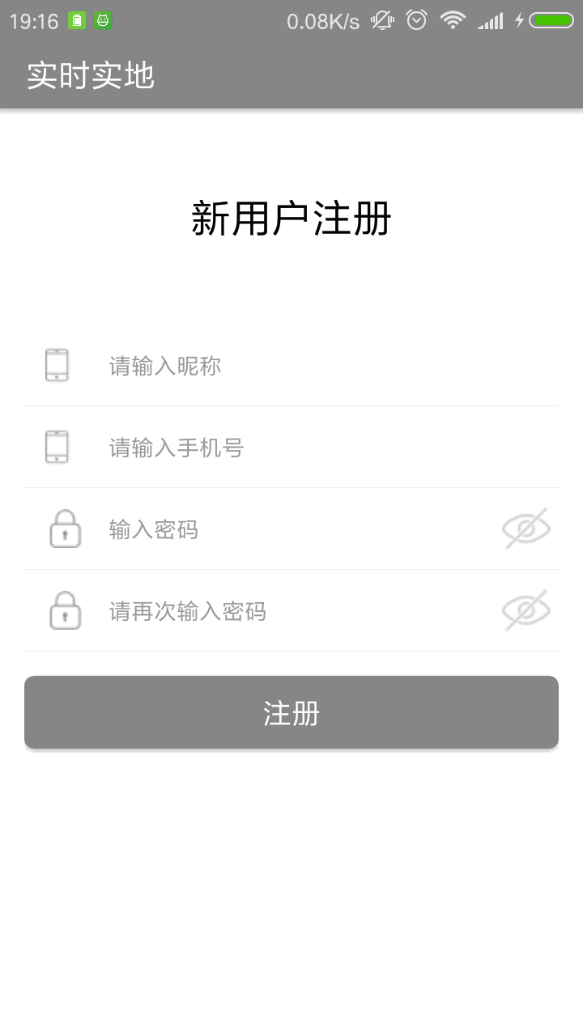
02 功能界面
01 登录
如果用户刚注册完后，登录页面会自动填满用户刚注册的账号信息，APP以手机号为账号，为了以后的功能升级，输入框自动检测是否为有效手机号
02 注册
注册时，首先在确认密码是就会检查密码是否一致，一避免不必要的网络连接，注册信息会在服务器响应后以toast的形式呈现给用户

Slide 18
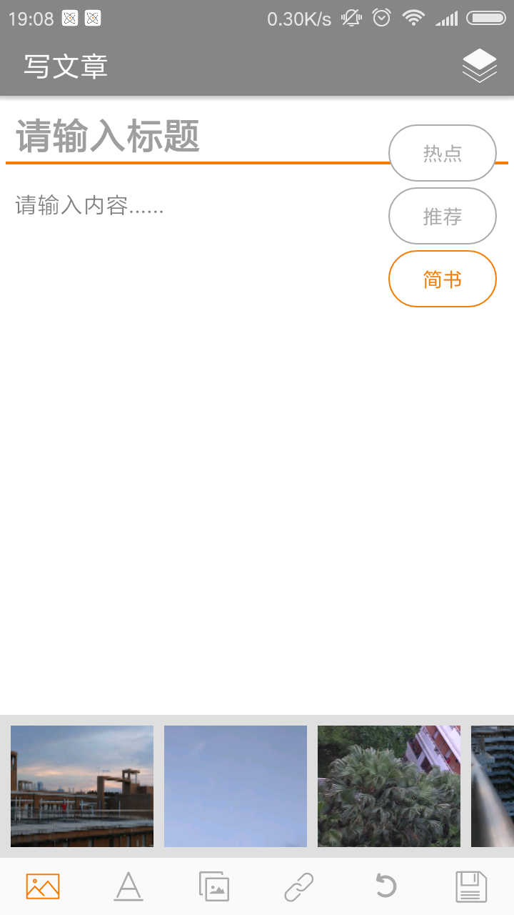
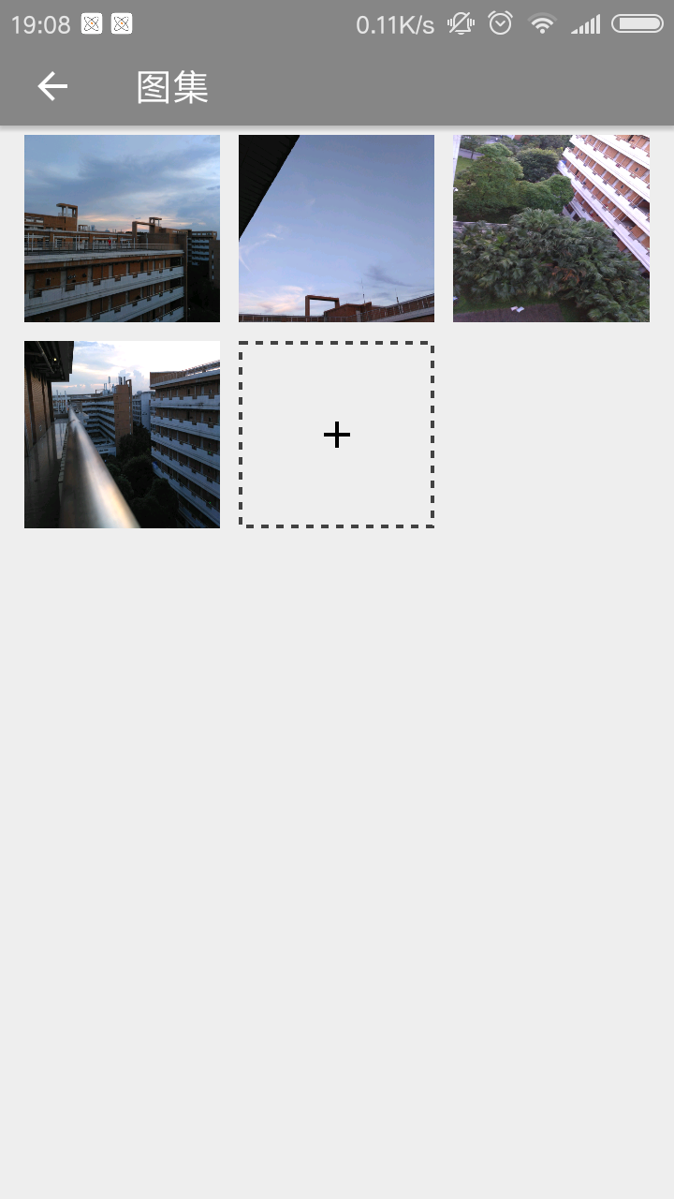
02 功能界面
编辑器
编辑器采用富文本编辑的方式，用户可以随机插入文字，图片，超链接等，文字包括多种字体样式供用户选择，图片从图集拍照中获取，然后以底部滑动栏的形式快速提供给用户以选择插入。
同时，在导航栏处，还可以定义这篇文章类型，包括热点，推荐，简书等三大类
图集
从编辑器底部中间的图集按钮进入，用户可以在图集中照片，然后点击浏览，不满意的可以删除，确认返回后，在编辑器的插入图片选项中即可插入刚才的图片，此处，为了保证照片的真实性，目前暂时只允许立拍立得，不能从相册中选取，后期可能会酌情改变

Slide 19

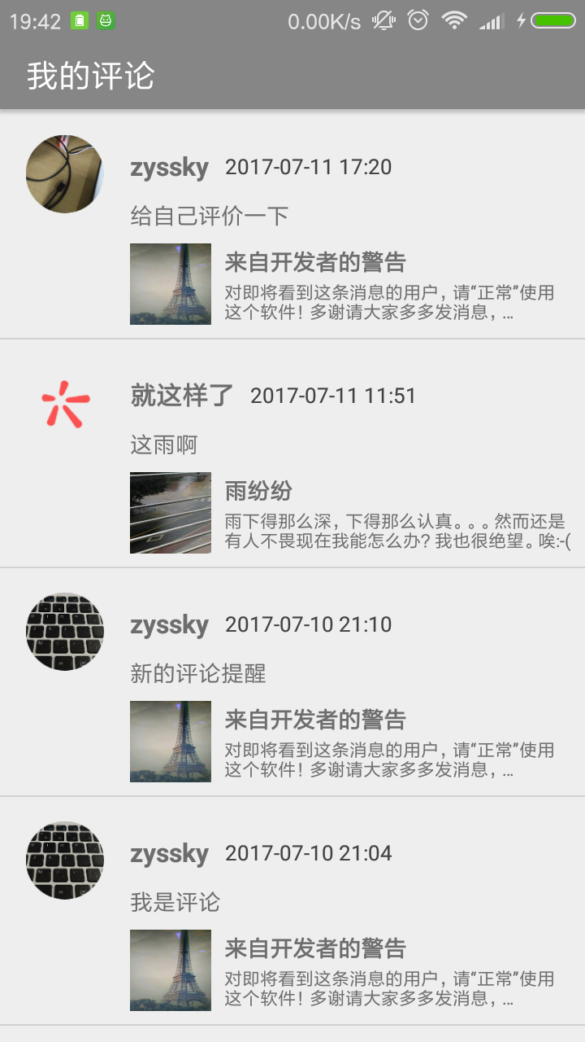
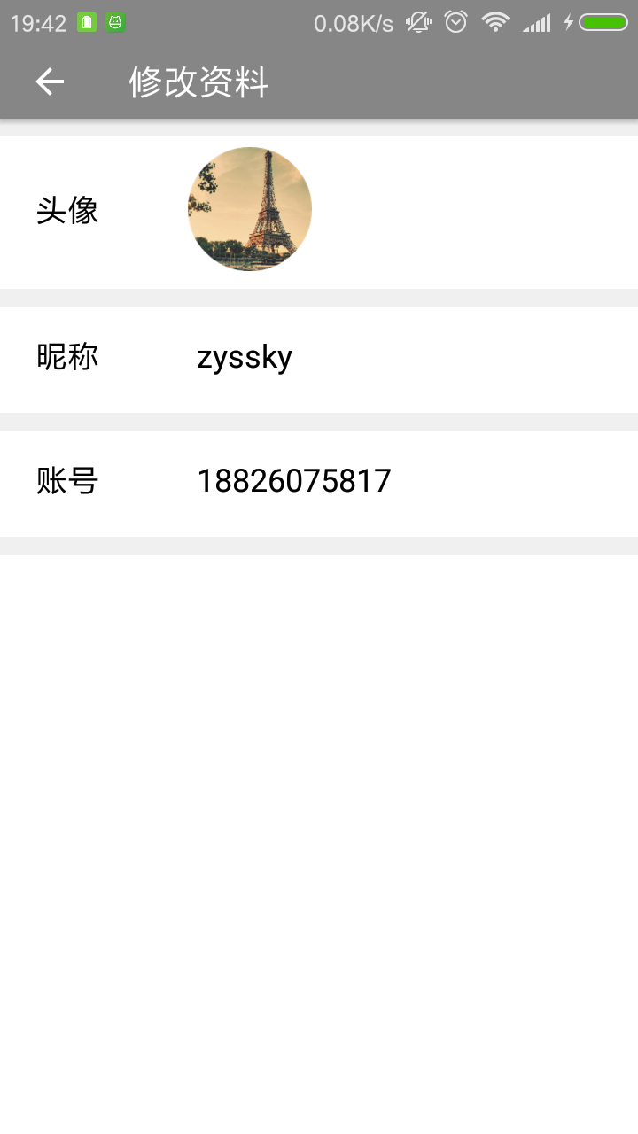
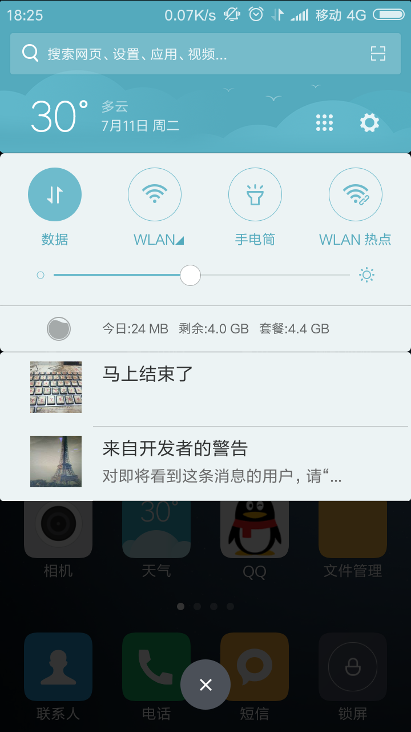
02 功能界面
其他
下面展示其他功能页面，但由于功能较为单一，故这里只做简单的介绍，以此来增加大家对这款APP更加全面的认识.主要包括
用户评论页，修改资料页，推送结果展示等
用户评论
用户资料
推送通知

Slide 20
架构设计
用部署图、类图、架构设计图等阐明软件的架构设计

Slide 21
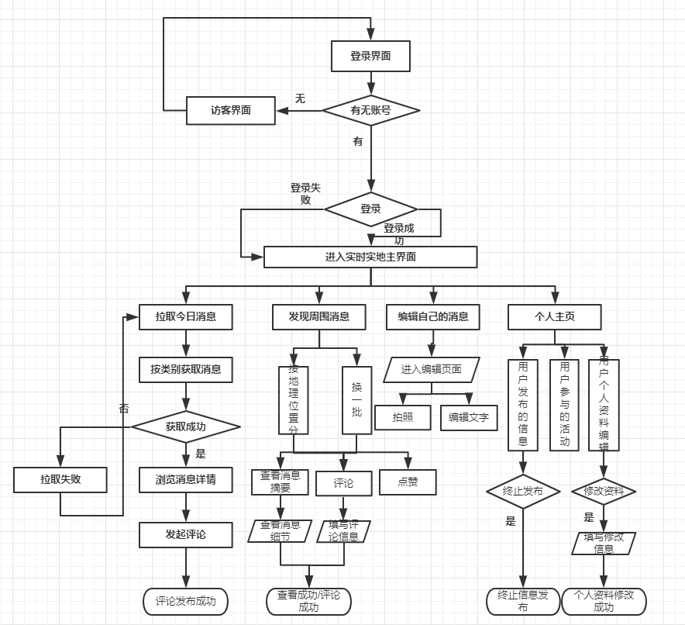
03 架构设计
质量属性：可用性
系统流程图
由上图我们可以分析得出本系统运行的主成功逻辑可以分为4条，每条逻辑最终的执行结果的成功与否都直接对系统的可用性产生影响，故要使本项目APP实现高可用性这一质量属性要求，则必须要求上述4条执行逻辑都不能出现失败的情形，具体而言，意味着用户的操作不能够出现单点失败，或者系统出现未预期的影响用户体验的情形。
TITLE HERE
I decided to make a list of some of my favorite sites for free stock photos.
TITLE HERE
I decided to make a list of some of my favorite sites for free stock photos.

Slide 22
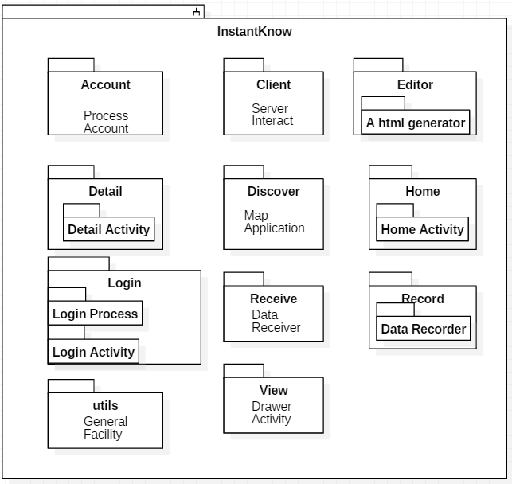
根据MVC-MVP架构设计模式，实时实地APP中大量应用了前端UI-数据适配Adapter-数据存储Model的设计模式，并且成功在一些包内设置了单例类，根据这样的设计模式，可以很轻松的实现不同Activity之间复杂的Context切换，从而节约了开发成本。
03 架构设计
包结构设计

Slide 23
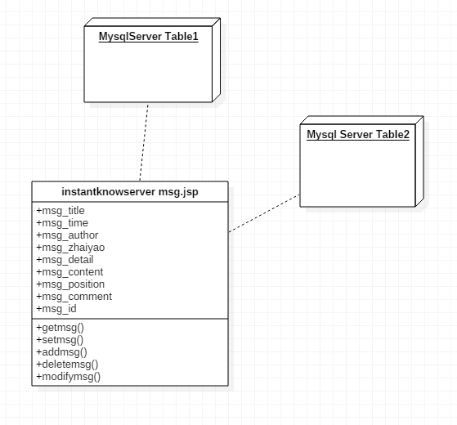
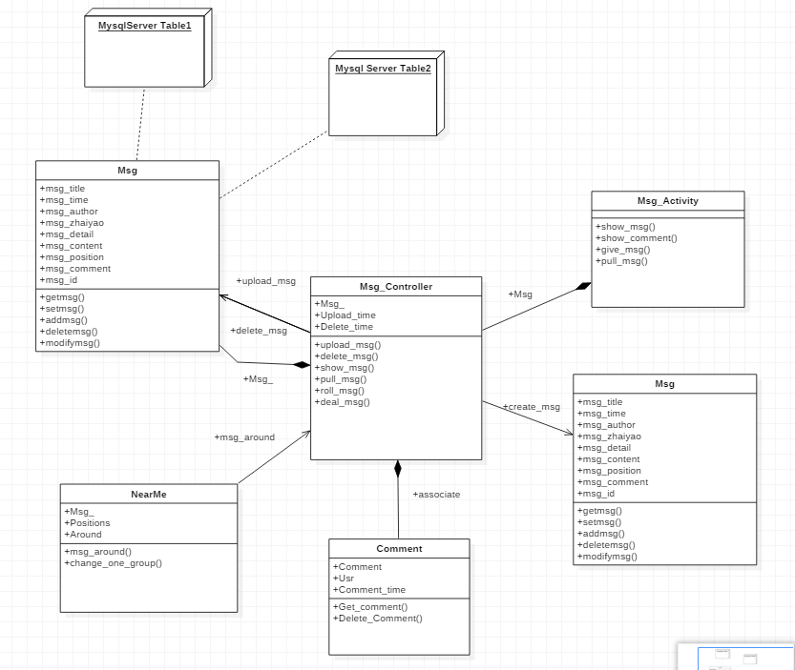
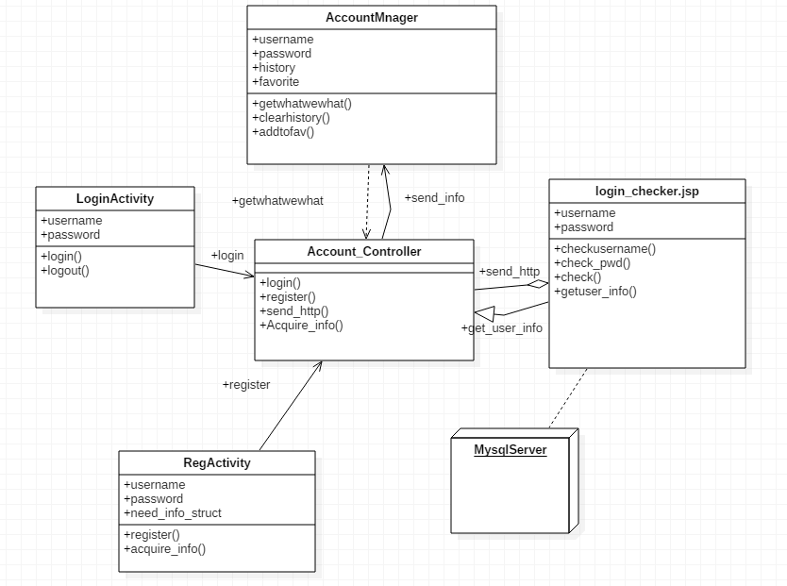
03 架构设计
MVC
类图

Slide 24
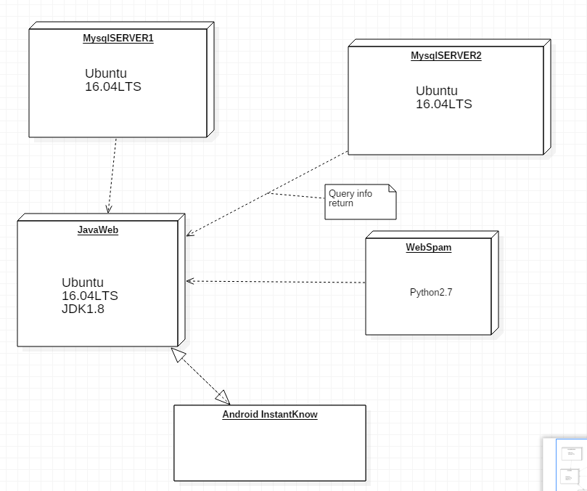
03 架构设计
存储数据
系统结构部署图

Slide 25
未来期望
回顾这个项目的开发过程，总结其中的经验和教训，同时为这款APP的未来做更加充分的打算和定下未来的设想目标

Slide 26
04 未来期望
用户界面
漂亮的界面是每个应用所必须的，而我们的这款APP还相对简陋，所以，为了提高用户的使用频率，界面的美观重要性不言而喻.
数据来源
服务器更加强大
在除了用户提供的数据以为，以及服务器从网上获取到的文章，如何推送更加有价值的，不同于其他应用的，更加贴合用户需求的数据是我们的主要考量.
随着数据的增多，文章的增多，如何有效的给客户端提供服务已经与客户端的实现方式密切相关了
内容编辑
目前内容的编辑方式还算便捷，但是如何在如今这般日益变化.媒体形式面前保持屹立不倒，依然成为一个严峻的问题
更好
在当今这个社会，节奏越来越快，需求日益变化，只有本着为用户服务的初衷 ，才能让我们的APP做的更好，更有价值.

Slide 27
THANK YOU
Instant know

